Slide 1
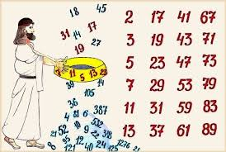
МАТЕМАТИКА
6
КЛАСС
ТЕМА:
Простые и составные числа.

Slide 2
Проверка самостоятельной работы
1. Делятся ли числа 426, 675, 348, 407, 9 027, 6 327, 7 974, на 1) 9; 2) 3
Ответ: 1) на 9; 675, 9 027, 6 327, 7 974
2) на 3; 426, 675, 348, 9 027, 6 327, 7 974
2. Замените (*) цифрой, при которой сумма 502 + 34* делится на 3; на 9.
Ответ: Вместо (*) подставить цифру 4, 5 + 0 + 2 + 3 + 4 + 4 = 18.
3. Какие из чисел 685, 347, 750, 885, 1230, 846, 1070 делятся:
только на 5; 2) и на 2, и на 5?
Ответ: 1) только на 5; 685, 885
2) и на 2, и на 5; 750, 1 230, 1 070

Slide 3
Проверка самостоятельной работы
4. Какие из следующих чисел делятся на 2, на 3, на 6:
370, 514, 916, 975, 1 020, 1 635, 5 754? Заполните столбики.
На 2 | На 3 | На 6
370 | 975 | 5 754
514 | 1 635
916 | 5 754
1 020
5 754
5. Воспользуйтесь признаками делимости на 2, 3, 5, 9 и определите, делятся ли на них данные числа.
1) 13 545 2) 25 347 3) 34 812 4) 16 540
На 2 | На 3 | На 5 | На 9
34 812 | 13 545 | 13 545 | 13 545
16 540 | 25 347 | 16 540 | 34 812
 | 34 812

Slide 4
Простые и составные числа
Каждое натуральное число, кроме 1, имеет хотя бы два делителя. Каждое из чисел 2, 3, 5, 7 ,11, 13, 17 имеет два делителя: число 1 и само число. Например: 2 : 1 = 2, 2 : 2 = 1;
5 : 1 = 5; 5 : 5 = 1;
13 : 1= 13, 13 : 13 = 1
Определение 1: Если натуральное число имеет ровно два делителя (само число и 1), то оно называется простым.
По определению, числа 2, 3, 5, 7, 11, 13, 17 простые числа.

Slide 5
Простые и составные числа
ARALASHMAGA OID MASALALAR
Каждое из чисел 4, 6, 12, 25, 28 имеет более двух делителей.
Например: 4 : 1 = 4, 4 : 2 = 2, 4 : 4 = 1,
12 : 1 = 12, 12 : 2 = 6, 12 : 3 = 4, 12 : 6 = 2, 12 : 12 = 1
Определение 2: Если натуральное число имеет больше двух делителей, то оно называется составным.
Поэтому числа 4, 6, 12, 25, 28 – составные.
Приходим к выводу: Число 1 не является ни простым, ни составным.

Slide 6
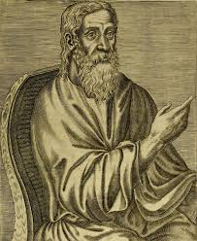
Простые и составные числа
ARALASHMAGA OID MASALALAR
Эратосфен записывал натуральные числа на доске, покрытой воском, и выкалывал иглой составные числа. Доска становилась похожей на сито, на ней после прокалывания составных чисел оставались только простые числа. Эратосфен составил таблицу простых чисел только до 1 000.
Эратосфен Киренский – греческий математик, астроном, географ, филолог и поэт.
276 год до н. э. – 194 год до н. э.

Slide 7
Простые и составные числа
ARALASHMAGA OID MASALALAR
Решето Эратосфена
Для примера, применим способ «Решето Эратосфена», для нахождения простых чисел, не превосходящих 25.
1. Запишем все натуральные числа от 2 до 25.
2 | 3 | 4 | 5 | 6 | 7 | 8 | 9 | 10 | 11 | 12 | 13
14 | 15 | 16 | 17 | 18 | 19 | 20 | 21 | 22 | 23 | 24 | 25

Slide 8
Простые и составные числа
2. Вычёркиваем все числа, кратные 2, кроме 2.
2 | 3 | 4 | 5 | 6 | 7 | 8 | 9 | 10 | 11 | 12 | 13
14 | 15 | 16 | 17 | 18 | 19 | 20 | 21 | 22 | 23 | 24 | 25
3. Вычёркиваем все числа, кратные 3, кроме 3.
2 | 3 | 4 | 5 | 6 | 7 | 8 | 9 | 10 | 11 | 12 | 13
14 | 15 | 16 | 17 | 18 | 19 | 20 | 21 | 22 | 23 | 24 | 25

Slide 9
Простые и составные числа
4. Вычёркиваем все числа, кратные 5, кроме 5.
2 | 3 | 4 | 5 | 6 | 7 | 8 | 9 | 10 | 11 | 12 | 13
14 | 15 | 16 | 17 | 18 | 19 | 20 | 21 | 22 | 23 | 24 | 25
5. Кроме самих чисел 7, 11, 13, 27, 19, 23 не осталось чисел, кратных им.
Следовательно, числа 2, 3, 5, 7, 11, 13, 17, 19, 23
простые числа, не большие 25.

Slide 10
Запомним!
ARALASHMAGA OID MASALALAR
Самое первое наименьшее простое число равно 2.
2 – единственное чётное простое число.
Остальные простые числа – нечётные.
Простых чисел бесконечно много.

Slide 11
Решение задач
ARALASHMAGA OID MASALALAR
92. Какие из чисел 17, 22, 31, 35, 41, 47, 222, 241, 308 и 312 простые, а какие составные?
Простые:
17
31
41
47
241
Составные:
22
35
222
308
312

Slide 12
Решение задач
93. Пользуясь признаками делимости чисел на 2, на 3 и на 5, покажите, что числа: 1) 708; 2) 873; 3) 3 302; 4) 8415;
5) 1 111 112 являются составными.
708 – чётное число, значит делится на 2;
2) 873; 8 + 7 + 3 = 18, делится на 3 и на 9;
3 302 – чётное число, делится на 2;
8415 – оканчивается цифрой 5, значит делится на 5;
1 111 112 – чётное число, значит делится на 2.

Slide 13
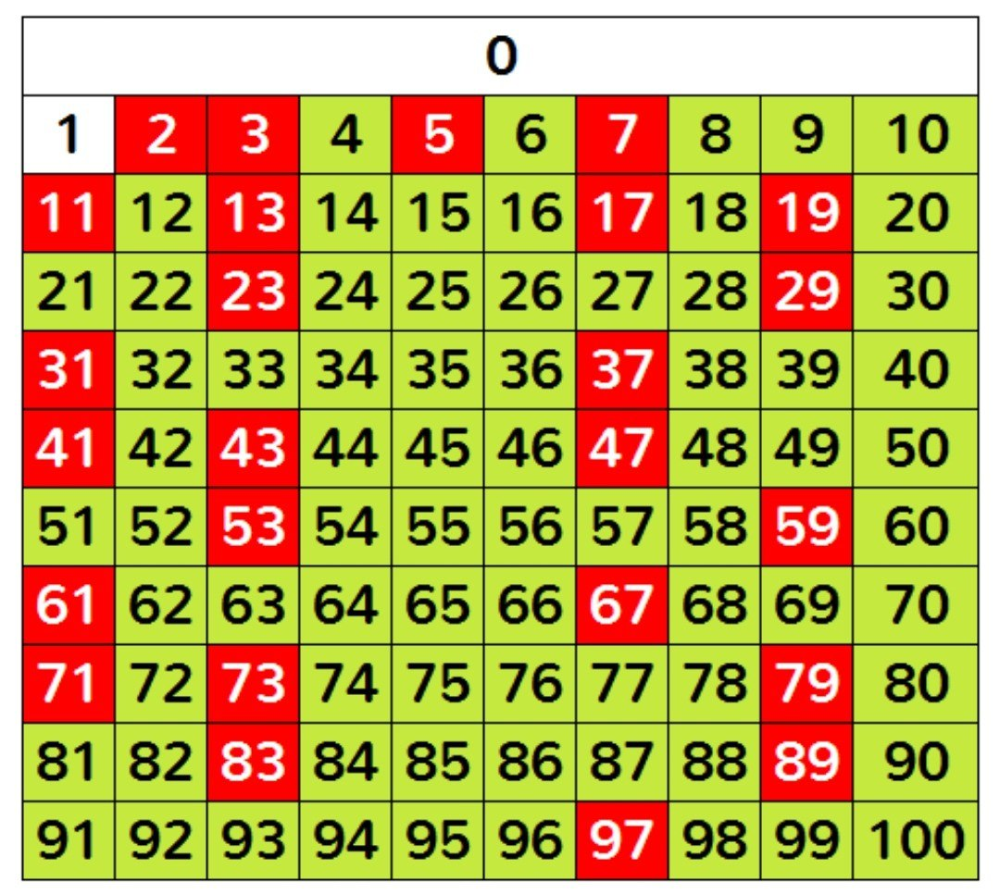
Решение задач
94. Найдите все простые решения двойных неравенств:
45 < x < 90 2) 23 < y ≤ 73 3) 47 ≤ y < 62
Решение:
45 < x < 90
23 < y ≤ 73
47 ≤ y < 62
29, 31, 37, 41, 43, 47, 53, 59, 61, 67, 71, 73, 79, 83, 97.

Slide 14
Задания
Решите задачи № 96, № 99, № 100 на странице 18.
Подсказки для заданий:
№ 96: Начинайте решение с последнего двузначного и последнего трёхзначного чисел в обратном порядке, так как ответ должен быть наибольшим.
№ 99: Используйте признаки делимости на 2, 3, 5.
№ 100: Для быстрого решения составьте таблицу чисел от 10 по 40.

